Slide 1
Введение РМ таможенных пошлин: текущий ущерб, риски и угрозы
Министерство экономического развития
Приднестровской Молдавской Республики

Slide 2
%
%
%
МЕТАЛЛУРГИЧЕСКАЯ
ПРОМЫШЛЕННОСТЬ
- 14,4
МАШИНОСТРОЕНИЕ
И МЕТАЛЛООБРАБОТКА
- 21,2
ЛЕГКАЯ
ПРОМЫШЛЕННОСТЬ
- 4,9
Об экономических потерях
в 2023 году
- 6,8%
ПРОМЫШЛЕННЫЙ ВЫПУСК
БЕЗ Э/Э
к уровню 2022 года
%
%
ХИМИЧЕСКАЯ
ПРОМЫШЛЕННОСТЬ
- 30,1
ЭЛЕКТРОТЕХНИЧЕСКАЯ
ПРОМЫШЛЕННОСТЬ
- 17,5
%
- 15,8%
- 21,2%
- 16,9%
- 41,6%
ЭКСПОРТ
БЕЗ Э/Э
- 11,4
МЕТАЛЛЫ И
ИЗДЕЛИЯ ИЗ НИХ
ПРОДУКЦИЯ ЛЕГКОЙ
ПРОМЫШЛЕННОСТИ
МАШИНОСТРОИТЕЛЬНАЯ
ПРОДУКЦИЯ
ПРОДУКЦИЯ ХИМИЧЕСКОЙ
ПРОМЫШЛЕННОСТИ
- 4,7%
ВНЕШНЕТОРГОВЫЙ ОБОРОТ
%
- 0,3
- 10,5%
- 19,8%
ИМПОРТ
БЕЗ ГАЗА
МАШИНОСТРОИТЕЛЬНАЯ
ПРОДУКЦИЯ
ПРОДУКЦИЯ ЛЕГКОЙ
ПРОМЫШЛЕННОСТИ
ОТРИЦАТЕЛЬНЫЙ САЛЬДО ВНЕШНЕТОРГОВОГО ОБОРОТА
- 286 млн $
- 349 млн $
2022 год
2023 год
Министерство экономического развития
Приднестровской Молдавской Республики

Slide 3
с 10 августа
2023 года
ОПЛАТА ЗА ТАМОЖЕННОЕ ОФОРМЛЕНИЕ ИМПОРТА И ЭКСПОРТА
с апреля
2023 года
ПЛАТА ЗА ЗАГРЯЗНЕНИЕ ОКРУЖАЮЩЕЙ СРЕДЫ
260-300 тыс. $
35 тыс. $
ДОПОЛНИТЕЛЬНЫЕ ЕЖЕМЕСЯЧНЫЕ ЗАТРАТЫ
ЭКОЛОГИЧЕСКИЙ СБОР ЗА 2022 ГОД
ОАО «ММЗ»
с 1 января 2024 года
ТРЕБОВАНИЕ О ПРОВЕДЕНИИ ИНСПЕКЦИИ И ОПЛОМБИРОВАНИИ ФИСКАЛЬНЫХ СЧЕТЧИКОВ
УСУГУБЛЕНИЕ БАНКОВСКОЙ БЛОКАДЫ
ТРЕБОВАНИЕ ПО ОПЛАТЕ ИМПОРТНЫХ ТАМОЖЕННЫХ ПОШЛИН В БЮДЖЕТ РМ
с июля
2023 года
с 2019 года
ЗАО «ТВКЗ «KVINT»
ЗАО «БУКЕТ МОЛДАВИИ»
до 30 млн $
ДОПОЛНИТЕЛЬНЫЕ РАСХОДЫ В ГОД
не менее 12 млн $
РАСЧЕТНЫЕ ПОТЕРИ ПРИДНЕСТРОВСКИХ
ПРЕДПРИЯТИЙ
В 2024 ГОДУ
ПРИМЕНЕНИЕ РАСЧЕТНОГО НДС К ИМПОРТИРУЕМЫМ ТОВАРАМ ИЗ РМ
БЛОКИРОВАНИЕ ЭКСПОРТА
ПОСТОЯННО
с 2022 года
на 15 млн $
2022 год - ф-л АО «ОДК» «ЗАВОД «ПРИБОР»
2023 год – НП ЗАО «ЭЛЕКТРОМАШ»
ЗАО «ЗАВОД МОЛДАВИЗОЛИТ»
ООО «БЗЭ ПОТЕНЦИАЛ»
ВОЗРОС ЗА ПОСЛЕДНИЕ 5 ЛЕТ
Министерство экономического развития
Приднестровской Молдавской Республики

Slide 4
ИМПОРТ
- 19,0%
- 21,0%
ЮРИДИЧЕСКИЕ ЛИЦА
ИНДИВИДУАЛЬНЫЕ ПРЕДПРИНИМАТЕЛИ
Об экономических потерях
в 2023 году
- 76%
ОБУВЬ
- 45%
ОДЕЖДА
- 65%
ОДЕЖДА И ОБУВЬ
Об экономических потерях
в январе 2024 года
- 73%
САХАР И КОНДИТЕРСКИЕ ИЗДЕЛИЯ ИЗ САХАРА
- 25%
МЯСО И ПИЩЕВЫЕ МЯСНЫЕ СУБПРОДУКТЫ
- 60%
ЭЛЕКТРИЧЕСКИЕ МАШИНЫ, АУДИО, ВИДЕОАППАРАТУРА
к уровню января 2023 года
- 65%
УДОБРЕНИЯ
- 23%
ФАРМАЦЕВТИЧЕСКИЕ ТОВАРЫ
- 50%
КОМПЬЮТЕРНАЯ ТЕХНИКА
- 63%
МАСЛО ЖИВОТНОЕ И РАСТИТЕЛЬНОЕ
- 23%
ЭЛЕКТРИЧЕСКИЕ МАШИНЫ, АУДИО, ВИДЕОАППАРАТУРА
- 50%
ПАРФЮМЕРИЯ
И КОСМЕТИКА
- 51%
ХЛОПОК
- 17%
ЧЕРНЫЕ МЕТАЛЛЫ
- 32%
ОВОЩИ
ПОДАКЦИЗНЫЕ ТОВАРЫ
- 54%
СИГАРЕТЫ
- 32%
ГСМ
Министерство экономического развития
Приднестровской Молдавской Республики

Slide 5
НЕДОФИНАНСИРОВАНИЕ СОЦИАЛЬНЫХ ОБЯЗАТЕЛЬСТВ В ЯНВАРЕ 2024 ГОДА
9,7 млн руб.
1,2 млн руб.
1,7 млн руб.
Об экономических потерях
в 2023 году
оценочно
13 млн руб.
НЕДОПОСТУПЛЕНИЯ
ПО ЕДИНОМУ ТАМОЖЕННОМУ ПЛАТЕЖУ
НЕДОПОСТУПЛЕНИЯ
НАЛОГОВЫХ ПЛАТЕЖЕЙ
НЕДОПОСТУПЛЕНИЯ
НАЛОГОВЫХ ПЛАТЕЖЕЙ
Об экономических потерях
в январе 2024 года
СОКРАЩЕНИЕ ЭКСПОРТА
СОКРАЩЕНИЕ ИМПОРТА
О финансовых потерях
ПОТЕРИ ЭКОНОМИЧЕСКИХ АГЕНТОВ В 2024 ГОДУ (ПРОГНОЗИРУЕМЫЕ)
от 12 до 33 млн $
30 млн $
32 млн $
~
~
~
~
УПЛАТА ТАМОЖЕННЫХ ПЛАТЕЖЕЙ В БЮДЖЕТ РМ
РАСХОДЫ
В РЕЗУЛЬТАТЕ БАНКОВСКОЙ БЛОКАДЫ
УПЛАТА НДС
В БЮДЖЕТ РМ
100 млн $
~
~
10% ВВП
~
~
Министерство экономического развития
Приднестровской Молдавской Республики

Slide 6
МЕДИЦИНА
Об экономических потерях
в 2023 году
Об экономических потерях
в январе 2024 года
РМ НЕ ПРЕДОСТАВЛЯЕТ МЕДИЦИНСКУЮ ПОМОЩЬ ЖИТЕЛЯМ ПРИДНЕСТРОВЬЯ БЕСПЛАТНО
СТОИМОСТЬ УСЛУГ КОМПЕНСИРУЕТСЯ:
ИЗ БЮДЖЕТНЫХ СРЕДСТВ ПРИДНЕСТРОВЬЯ
ЗА СЧЁТ ОМС РМ СТОИМОСТЬЮ 12 000 ЛЕЙ (ПОРЯДКА 700 $);
ИЗ ЛИЧНЫХ СРЕДСТВ ГРАЖДАН ПО ТАРИФАМ МЕДУЧРЕЖДЕНИЙ
О финансовых потерях
ГРАЖДАНЕ ПРИДНЕСТРОВЬЯ ПРИОБРЕТАЮТ УСЛУГИ В КЛИНИКАХ РМ
Необоснованность молдавской аргументации
2,14 млн $ в год
МИНЗДРАВ ПРИДНЕСТРОВЬЯ ПРИОБРЕТАЕТ УСЛУГИ В КЛИНИКАХ РМ
Министерство экономического развития
Приднестровской Молдавской Республики

Slide 7
ПЕНСИИ И ПОСОБИЯ
Об экономических потерях
в 2023 году
Об экономических потерях
в январе 2024 года
МОЛДАВСКИЕ ПЕНСИИ И ИНЫЕ ВЫПЛАТЫ ПОЛУЧАЮТ
МЕНЕЕ 2000 ЧЕЛОВЕК: ИЗ ЧИСЛА БЫВШИХ ПОЛИЦЕЙСКИХ, СОТРУДНИКОВ ПЕНИТЕНЦИАРНЫХ УЧРЕЖДЕНИЙ ИЛИ РУМЫНСКИХ ШКОЛ
О финансовых потерях
В ПРИДНЕСТРОВЬЕ
ПРОЖИВАЮТ ОКОЛО
150 ТЫС. ПЕНСИОНЕРОВ
Необоснованность молдавской аргументации
Министерство экономического развития
Приднестровской Молдавской Республики

Slide 8
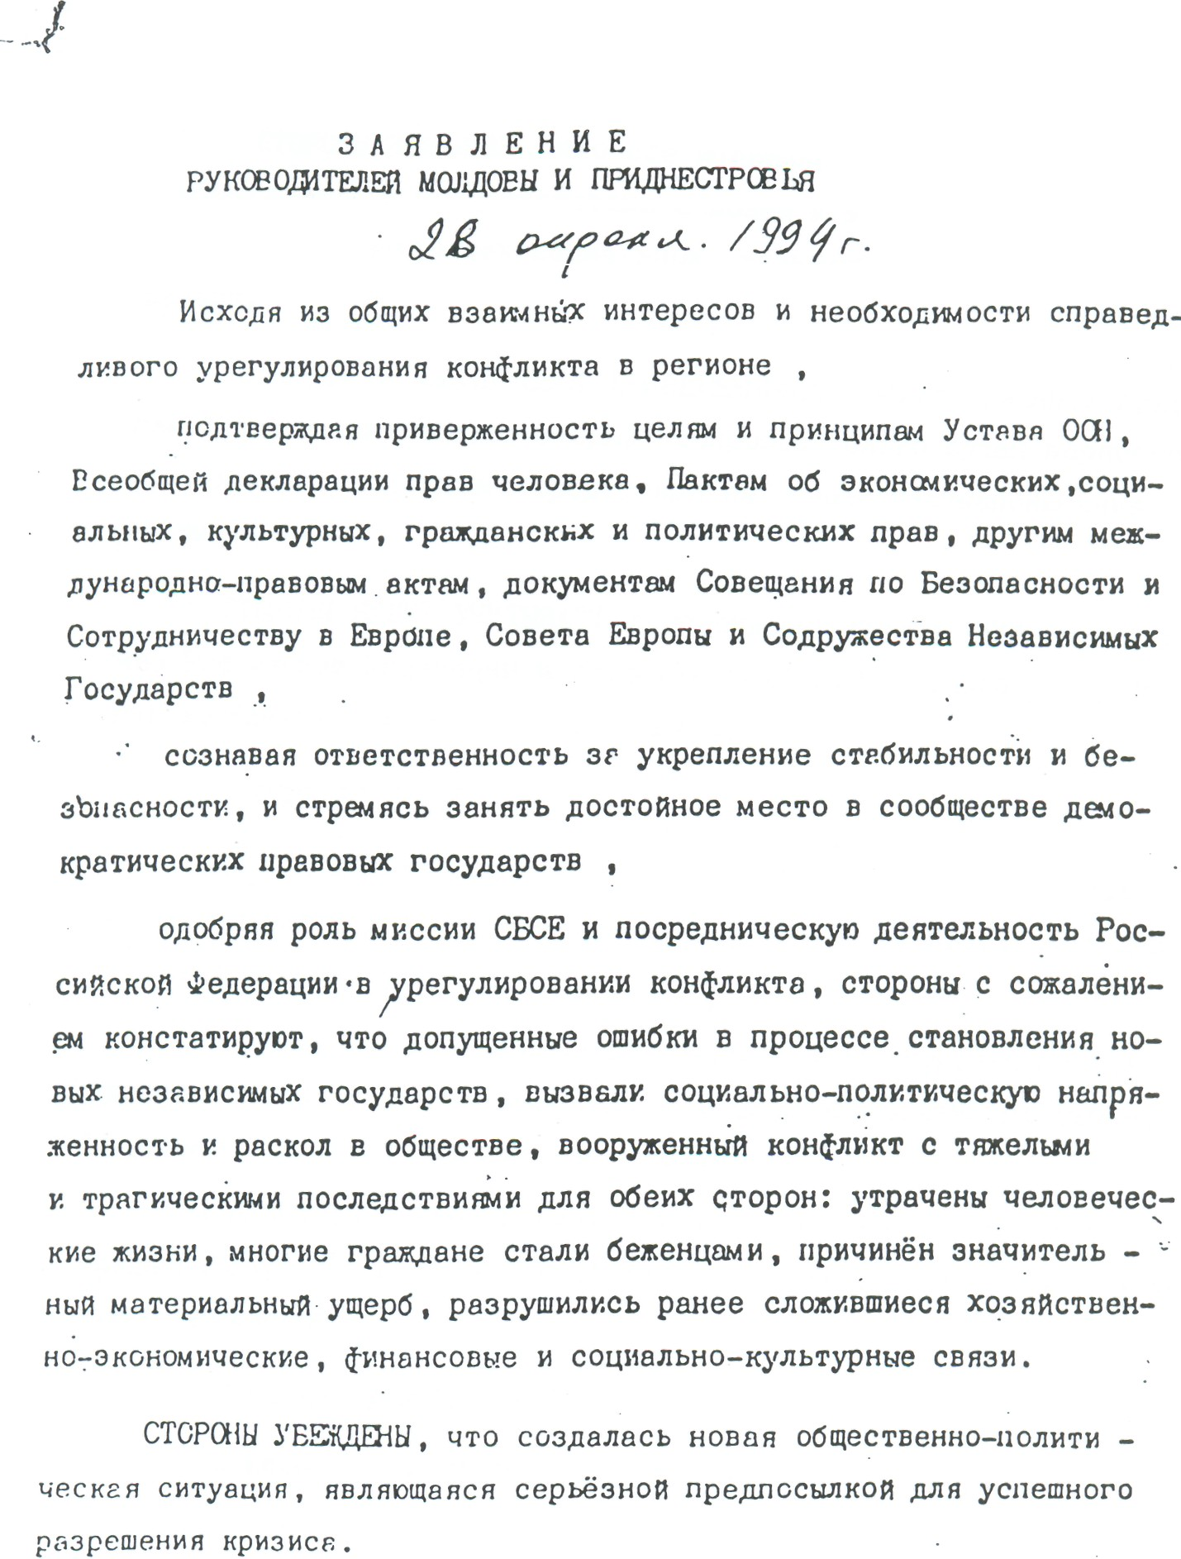
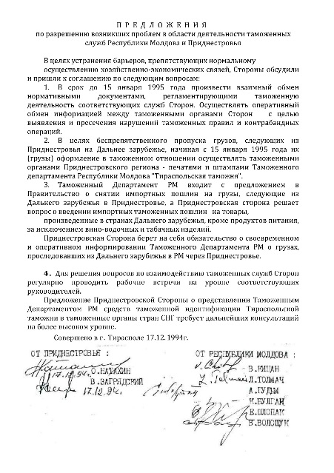
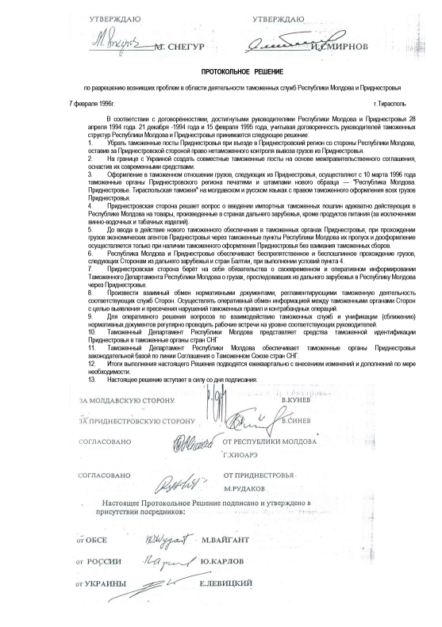
НАРУШЕНИЕ ОСНОВ ПЕРЕГОВОРНОГО ПРОЦЕССА
Об экономических потерях
в 2023 году
ЗАЯВЛЕНИЕ РУКОВОДИТЕЛЕЙ МОЛДОВЫ И ПРИДНЕСТРОВЬЯ, 28.04.1994 г.
Об экономических потерях
в январе 2024 года
СТОРОНЫ ДОГОВОРИЛИСЬ УСТРАНИТЬ ВСЕ БАРЬЕРЫ, ПРЕПЯТСТВУЮЩИЕ НОРМАЛЬНОМУ ОСУЩЕСТВЛЕНИЮ ХОЗЯЙСТВЕННО-ЭКОНОМИЧЕСКИХ И СОЦИАЛЬНО-КУЛЬТУРНЫХ СВЯЗЕЙ, ОБЕСПЕЧИТЬ ИХ ВОССТАНОВЛЕНИЕ И РАЗВИТИЕ
О финансовых потерях
ПРЕДЛОЖЕНИЯ ПО РАЗРЕШЕНИЮ ВОЗНИКШИХ ПРОБЛЕМ В ОБЛАСТИ ДЕЯТЕЛЬНОСТИ ТАМОЖЕННЫХ СЛУЖБ РМ И ПРИДНЕСТРОВЬЯ, 17.12.1994 г.
ТАМОЖЕННЫЙ ДЕПАРТАМЕНТ РМ ВХОДИТ С ПРЕДЛОЖЕНИЕМ В ПРАВИТЕЛЬСТВО О СНЯТИИ ИМПОРТНЫХ ПОШЛИН НА ГРУЗЫ, СЛЕДУЮЩИЕ ИЗ ДАЛЬНЕГО ЗАРУБЕЖЬЯ В ПРИДНЕСТРОВЬЕ, А ПРИДНЕСТРОВСКАЯ СТОРОНА РЕШАЕТ ВОПРОС О ВВЕДЕНИИ ИМПОРТНЫХ ТАМОЖЕННЫХ ПОШЛИН НА ТОВАРЫ, ПРОИЗВЕДЕННЫЕ В СТРАНАХ ДАЛЬНЕГО ЗАРУБЕЖЬЯ, КРОМЕ ПРОДУКТОВ ПИТАНИЯ, ЗА ИСКЛЮЧЕНИЕМ ВИНО-ВОДОЧНЫХ И ТАБАЧНЫХ ИЗДЕЛИЙ
Необоснованность молдавской аргументации
Политические риски и негативные последствия для переговорного процесса
ПРОТОКОЛЬНОЕ РЕШЕНИЕ ПО РАЗРЕШЕНИЮ ВОЗНИКШИХ ПРОБЛЕМ В ОБЛАСТИ ДЕЯТЕЛЬНОСТИ ТАМОЖЕННЫХ СЛУЖБ РМ И ПРИДНЕСТРОВЬЯ, 7.02.1996 г
ДО ВВОДА В ДЕЙСТВИЕ НОВОГО ТАМОЖЕННОГО ОБЕСПЕЧЕНИЯ В ТАМОЖЕННЫХ ОРГАНАХ ПРИДНЕСТРОВЬЯ, ПРИ ПРОХОЖДЕНИИ ГРУЗОВ ЭКОНОМИЧЕСКИХ АГЕНТОВ ПРИДНЕСТРОВЬЯ ЧЕРЕЗ ТАМОЖЕННЫЕ ПУНКТЫ РЕСПУБЛИКИ МОЛДОВА ИХ ПРОПУСК И ДООФОРМЛЕНИЕ ОСУЩЕСТВЛЯЕТСЯ ТОЛЬКО ПРИ НАЛИЧИИ ТАМОЖЕННОГО ОФОРМЛЕНИЯ ПРИДНЕСТРОВЬЯ БЕЗ ВЗИМАНИЯ ТАМОЖЕННЫХ СБОРОВ
РЕСПУБЛИКА МОЛДОВА И ПРИДНЕСТРОВЬЕ ОБЕСПЕЧИВАЮТ БЕСПРЕПЯТСТВЕННОЕ И БЕСПОШЛИННОЕ ПРОХОЖДЕНИЕ ГРУЗОВ, СЛЕДУЮЩИХ СТОРОНАМ ИЗ ДАЛЬНЕГО ЗАРУБЕЖЬЯ И СТРАН БАЛТИИ
Министерство экономического развития
Приднестровской Молдавской Республики

Slide 9
РИСКИ ДЛЯ ЛИБЕРАЛИЗАЦИИ ТОРГОВЫХ РЕЖИМОВ
Об экономических потерях
в 2023 году
НА ПРОТЯЖЕНИИ ПОСЛЕДНИХ ЛЕТ ОСНОВНЫЕ ВНЕШНЕТОРГОВЫЕ ПАРТНЕРЫ ПРИДНЕСТРОВЬЯ И МЕЖДУНАРОДНЫЕ УЧАСТНИКИ ПЕРЕГОВОРНОГО ПРОЦЕССА (ЕС, РОССИЯ И УКРАИНА) УСТРАНЯЛИ ТАРИФНЫЕ И НЕТАРИФНЫЕ БАРЬЕРЫ В ТОРГОВЛЕ С МОЛДОВОЙ И ПРИДНЕСТРОВЬЕМ, ДВИГАЯСЬ К БЕСПОШЛИННОЙ ТОРГОВЛЕ. В РАМКАХ ПЕРЕГОВОРНОГО ПРОЦЕССА И ПРИДНЕСТРОВЬЕ, И МОЛДОВА ВЫДВИГАЛИ ПРЕДЛОЖЕНИЯ ПО ЛИБЕРАЛИЗАЦИИ РЕЖИМА ДВУСТОРОННЕЙ ТОРГОВЛИ
ДЕЙСТВИЯ РМ ПРИВЕЛИ К НЕФУНКЦИОНАЛЬНОСТИ РЕЖИМА DCFTA И ДОГОВОРЕННОСТИ 2015 ГОДА МЕЖДУ ПРИДНЕСТРОВЬЕМ И ЕС. ФАКТИЧЕСКИ СОЗДАН ЗАСЛОН БЕСПОШЛИННОЙ ТОРГОВЛЕ С ЕС В ВИДЕ ТАРИФНЫХ И НЕТАРИФНЫХ БАРЬЕРОВ СО СТОРОНЫ РМ
Об экономических потерях
в январе 2024 года
О финансовых потерях
Необоснованность молдавской аргументации
ОГРАНИЧИТЕЛЬНЫЕ МЕРЫ В ОТНОШЕНИИ ВЭД ПРИДНЕСТРОВЬЯ НАРУШАЮТ ОТДЕЛЬНЫЕ ПОЛОЖЕНИЯ СОГЛАШЕНИЯ ОБ УВЗСТ МЕЖДУ ЕС И РМ, ЧТО ЯВЛЯЕТСЯ ДОСТАТОЧНЫМ ОСНОВАНИЕМ ДЛЯ ВМЕШАТЕЛЬСТВА ИНСТИТУТОВ ЕС
ПРЕДОТВРАЩЕНИЕ ДВОЙНОГО НАЛОГООБЛОЖЕНИЯ ПРЕДУСМОТРЕНО:
МОДЕЛЬНОЙ КОНВЕНЦИЕЙ ПО НАЛОГАМ НА ДОХОДЫ И КАПИТАЛ ОЭСР
МЕЖПРАВИТЕЛЬСТВЕННЫМИ СОГЛАШЕНИЯМИ ОБ ИЗБЕГАНИИ ДВОЙНОГО НАЛОГООБЛОЖЕНИЯ
Политические риски и негативные последствия для переговорного процесса
Министерство экономического развития
Приднестровской Молдавской Республики

Slide 10
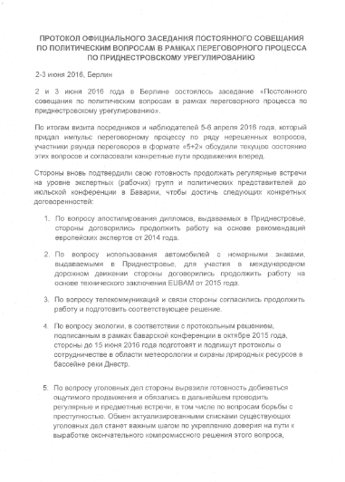
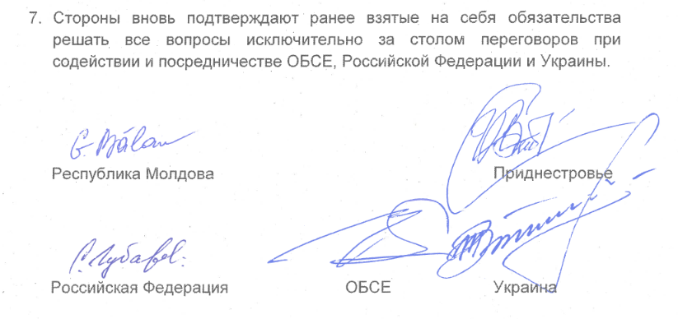
ИТОГИ
ДЕЙСТВИЯ РМ НОСЯТ ВОЛЮНТАРИСТСКИЙ ХАРАКТЕР И ПРОТИВОРЕЧАТ ВСЕЙ ЛОГИКЕ ТОРГОВО-ЭКОНОМИЧЕСКОГО СОТРУДНИЧЕСТВА МЕЖДУ ВСЕМИ ЗАИНТЕРЕСОВАННЫМИ УЧАСТНИКАМИ НА ПРОТЯЖЕНИИ ДЕСЯТИЛЕТИЙ
ДАЖЕ ЕСЛИ ОСНОВНОЙ ЦЕЛЬЮ РМ БЫЛА ФИНАНСОВАЯ СОСТАВЛЯЮЩАЯ, ТО ОСНОВНЫЕ НЕГАТИВНЫЕ ПОСЛЕДСТВИЯ СВОДЯТСЯ К СЕРЬЕЗНОМУ СНИЖЕНИЮ ЭКОНОМИЧЕСКОЙ АКТИВНОСТИ В ЦЕЛОМ
ТАКИЕ СЦЕНАРИИ НЕ ВЕДУТ К РЕАЛИЗАЦИИ ЗАМЫСЛА РМ ОБ ЭКОНОМИЧЕСКОЙ ИНТЕГРАЦИИ, А РАЗРУШАЮТ ЭКОНОМИЧЕСКИЕ СВЯЗИ МЕЖДУ СТОРОНАМИ
ОДНОСТОРОННИЕ МЕРЫ СЕРЬЕЗНО ДЕСТАБИЛИЗИРУЮТ СИТУАЦИЮ И СНИЖАЮТ ПРОГНОЗИРУЕМОСТЬ ДАЛЬНЕЙШЕГО РАЗВИТИЯ СОБЫТИЙ В ОТНОШЕНИЯХ СТОРОН И ПЕРЕГОВОРНОМ ПРОЦЕССЕ
УХУДШЕНИЕ СОЦИАЛЬНО-ЭКОНОМИЧЕСКОЙ СИТУАЦИИ В ПРИДНЕСТРОВЬЕ ИЗ-ЗА ДАВЛЕНИЯ РМ НЕ МОЖЕТ ИГНОРИРОВАТЬСЯ НИ РУКОВОДСТВОМ ПРИДНЕСТРОВЬЯ, НИ МЕЖДУНАРОДНЫМИ УЧАСТНИКАМИ, ВВИДУ ЧЕГО ПРИДНЕСТРОВЬЕ БУДЕТ ВЫНУЖДЕНО ОБРАЩАТЬСЯ ЗА ДОПОЛНИТЕЛЬНОЙ ПОДДЕРЖКОЙ К ПАРТНЁРАМ
И УСИЛИВАТЬ ВНЕШНИЙ ФАКТОР
Министерство экономического развития
Приднестровской Молдавской Республики

